Slide 1
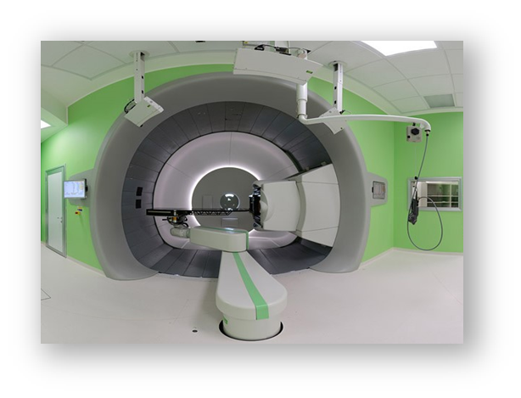
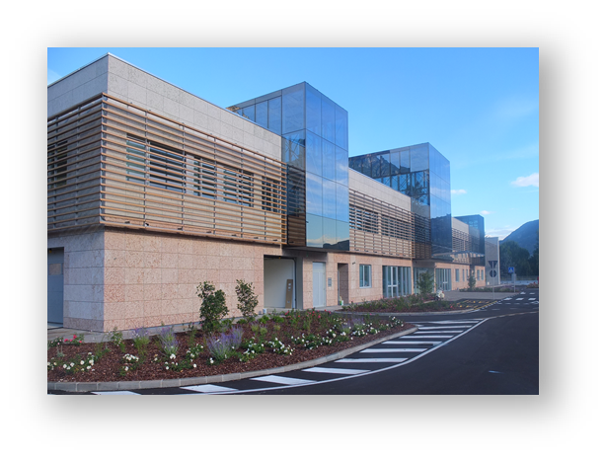
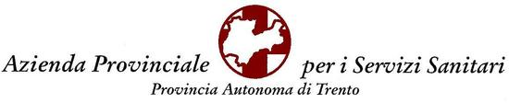
La protonterapia: opportunità di cura e di ricerca
Maurizio Amichetti
maurizio.amichetti@apss.tn.it

Slide 2
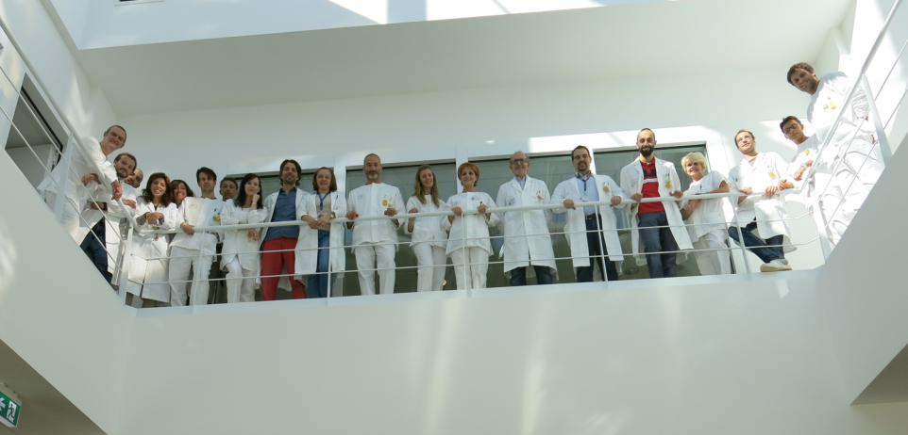
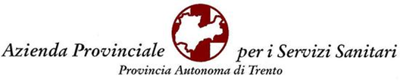
U.O. Protonterapia – APSS Trento
CLINICA
Maurizio Amichetti*
Dante Amelio
Marco Cianchetti
Francesco Dionisi
Barbara Rombi
Sabina Vennarini
FISICA
Marco Schwarz*
Carlo Algranati
Paolo farace
Francesco Fracchiolla
Roberto Righetto
Stefano Lorentini
Lamberto Widesott
TECNICI (TSRM)
Mauro Curzel*
Mattiella Catalano
Anna Pellizzari
Giovanni Fava
Francesco Fellin
Mirko Lipparini
Paolo Pomino
Nicola Bizzocchi
Valentina Viesi
INFERMERIA
Federica Rosa*
Antonella DeMarco
Carla Pallaoro
Maria Reichegger
Claudio Vogl
SEGRETERIA
M. Luisa Moratelli
Cristina Pintarelli

Slide 3
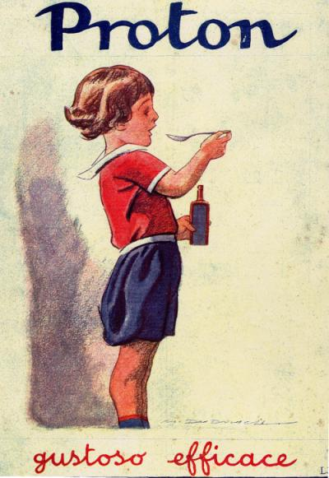

Slide 4
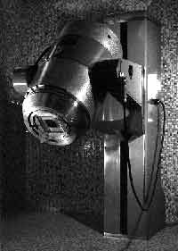


Slide 5
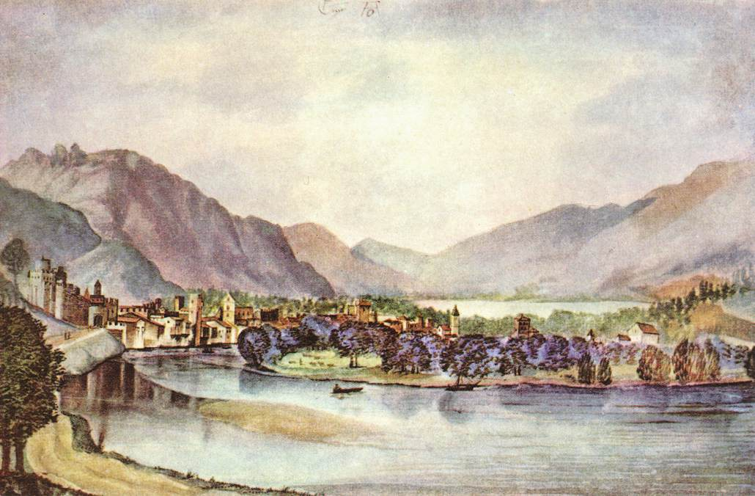
PROTONTERAPIA: perche’ a Trento
Piano di costruzione di un nuovo Ospedale
Decisione PAT ad inizio 2000 di incrementare i fondi destinati alla ricerca dal 1.3%/anno al 3%
Tradizione storica in campo radioterapico (1ª “bomba al cobalto” d’Europa)
Buon livello locale delle terapie oncologiche
Presenza di strutture di ricerca internazionali (Universita’, FBK, ECT…)
Sensibilità al tema: elevata incidenza tumorale in provincia: 3ª su 103 in Italia!
Veduta di Trento - A. Durer, 1507

Slide 6



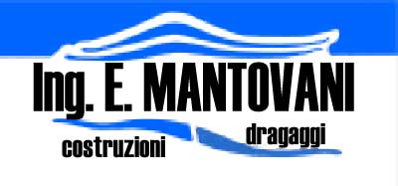

“Breve” storia del progetto
Maggio 2000 prima proposta
Febbraio 2001 convegno a TN sul tema
Inizio 2002 analisi preliminare di fattibilità
Fine 2002 decisione PAT di finanziare il progetto
Luglio 2003 creazione di ATreP con legge provinciale
Autunno 2004 approvazione bilancio preliminare e nomina Direttore dell’ Agenzia
Inizio 2005 formazione del gruppo di lavoro
2007 bando concorso europeo
2008 nomina vincitore e trattativa negoziata
Dicembre 2009 firma del contratto con IBA-Mantovani
2010-2013 costruzione del centro e implementazione gruppo di lavoro
Agosto 2013 consegna del centro
Settembre 2013 inizio prove di accettazione
1° Gennaio 2014 cessazione di ATreP e presa in carico da parte di APSS (Azienda Provinciale per I Servizi Sanitari)
23 Ottobre 2014 inizio della attività clinica
Azienda Provinciale per i Servizi Sanitari
Provincia Autonoma di Trento

Slide 7
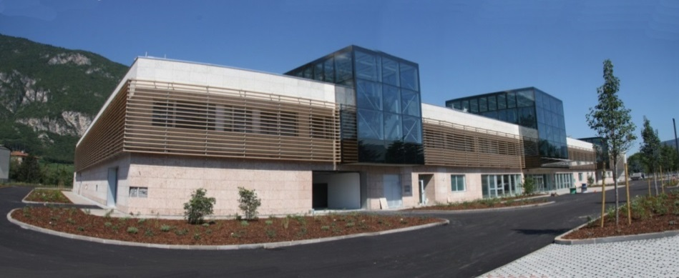

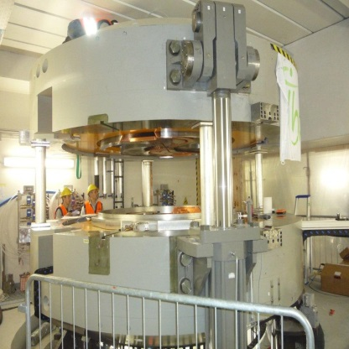
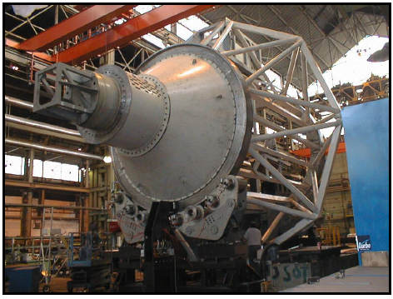
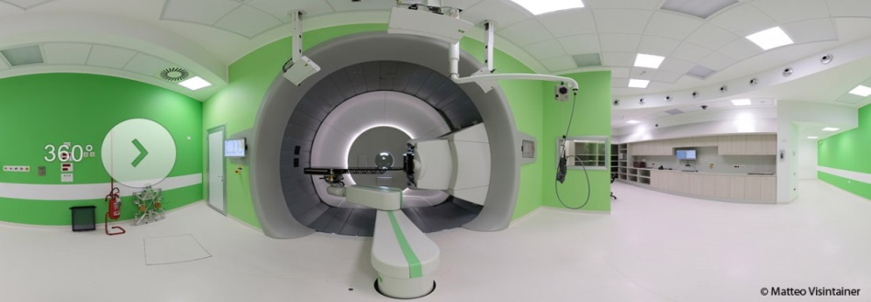
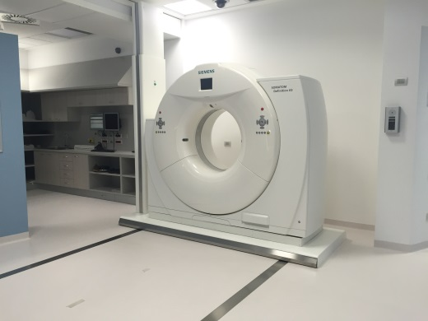
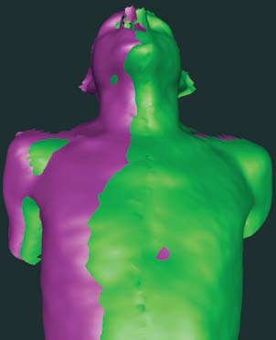
PROTONTHERAPY Center, Trento First patient: October 22th, 2014
Beam Production System 230 MeV Cyclotron
Beam Delivery System Active Scanning Dedicated Nozzle 3 spot sizes Spot sigma @ 32 g/cm2 ~ 2.65 mm 360° Gantry Treatment rooms: 2 Fixed line: 1
Patient imaging System Dedicated simulation CT & MRI 2D KV images (2014) Vision RT CT on rail (2016) CBCT (2017?)

Slide 8
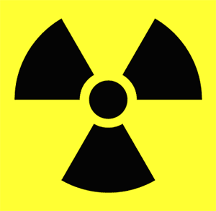
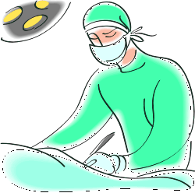
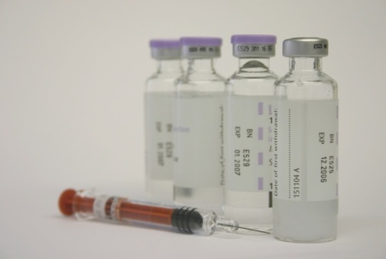

Terapia multidisciplinare
Radioterapia
Terapie sistemiche
(chemioterapia,
ormonoterapia,
terapie biologiche)
Chirurgia
tumore / paziente

Slide 9
Indice terapeutico :
rapporto tra efficacia del trattamento
ed effetti collaterali

Slide 10
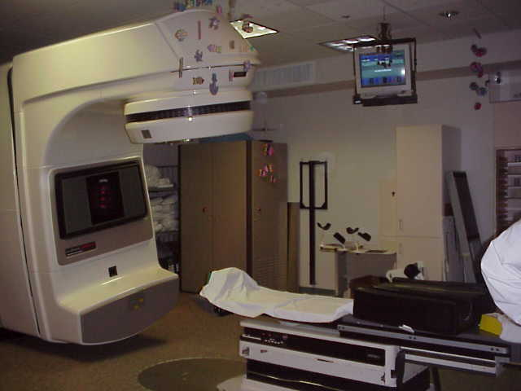
TIPICO EQUIPAGGIAMENTO PER TRATTAMENTO CON FOTONI: acceleratore lineare che produce raggi X ad alta energia

Slide 11
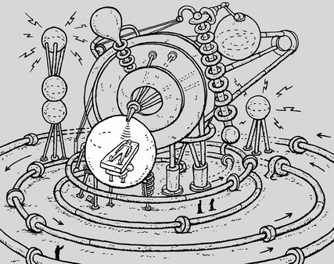

Slide 12
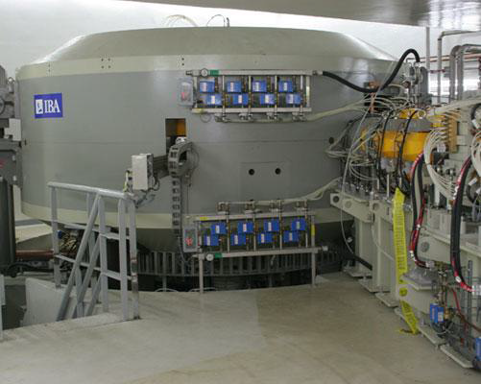
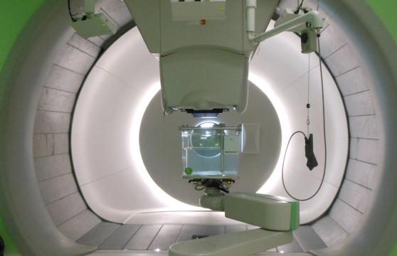
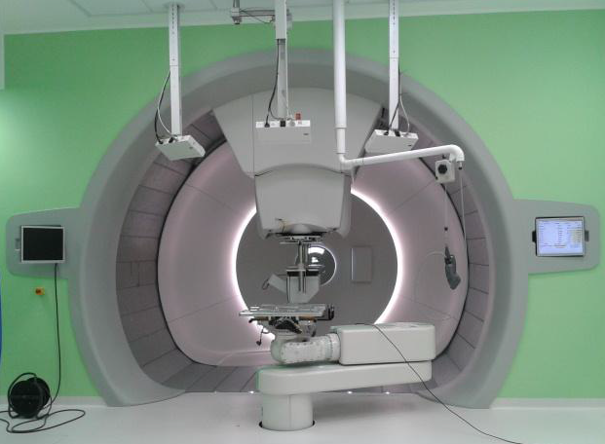
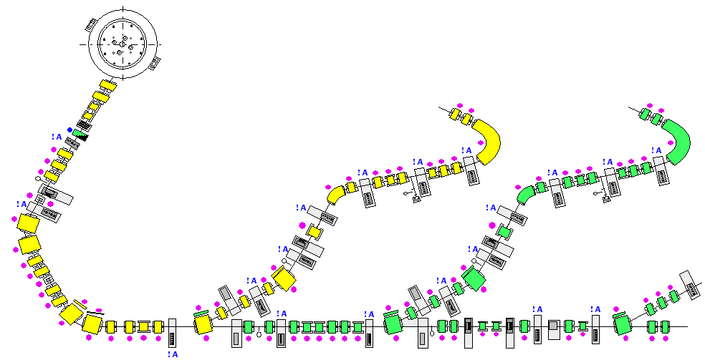
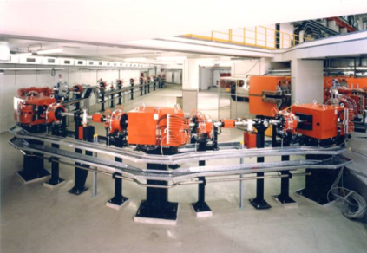
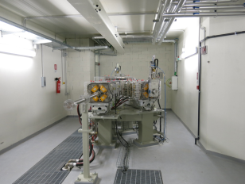
Cortesia Dr. M. Schwarz

Slide 13
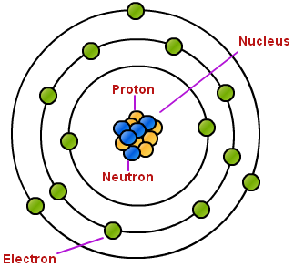
Particelle

Slide 14
L’uso dei PROTONI
in radioterapia
Rispetto ai raggi X:
Migliore distribuzione di dose (vantaggio fisico)
LET e RBE ± equivalente (piccolo vantaggio radiobiologico)

Slide 15
Caratteristiche dose-profondità
dei raggi x ad alta energia

Slide 16
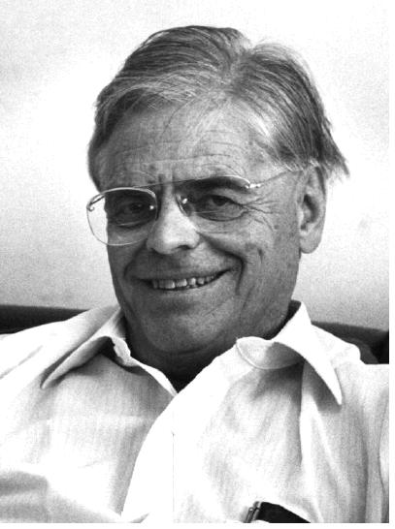
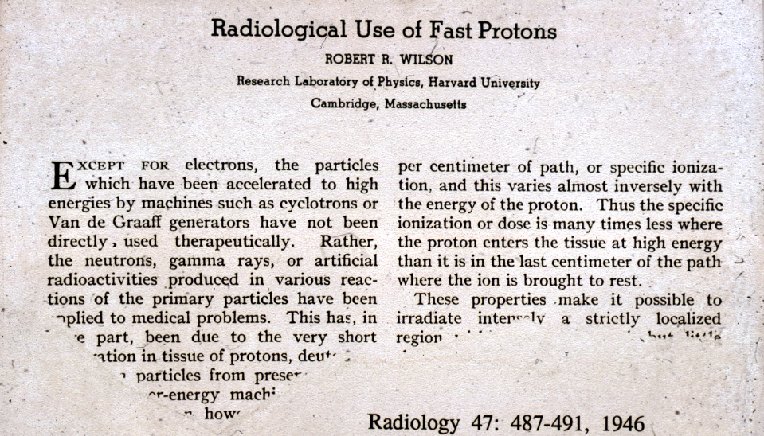
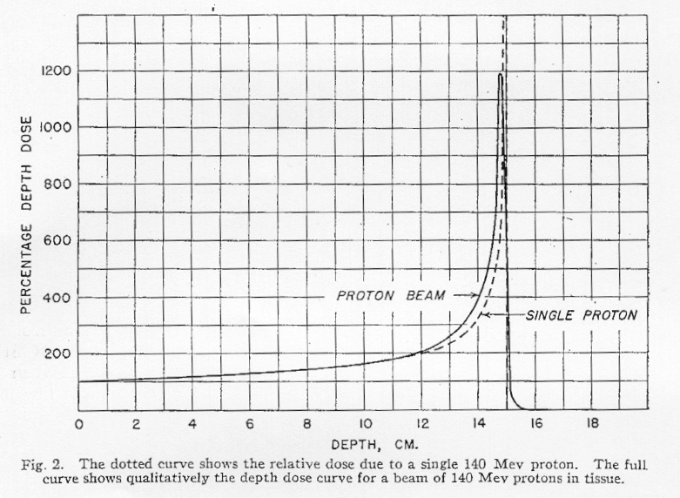
Improve the Physical Dose Distribution by Using a Different Type of Radiation
Picco molto stretto(pochi mm)
Bassa dose in entrata
Profondità dipendente dall’energia
DOSE
NO dose in uscita
Profondità (CM)

Slide 17
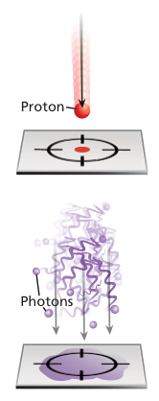

Slide 18
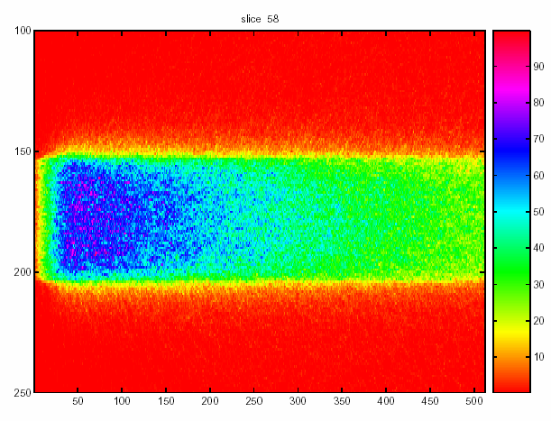
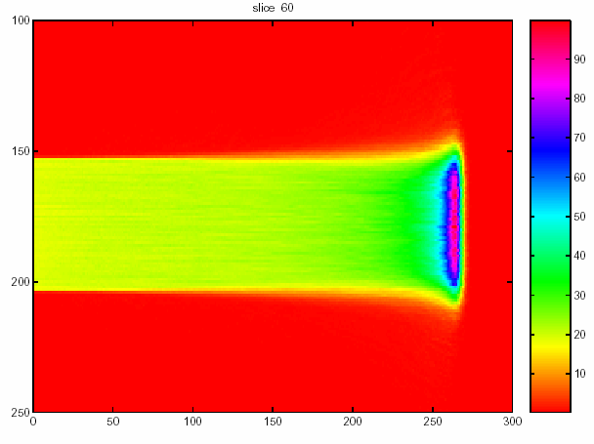
FOTONI
(raggi X)
PROTONI

Slide 19
Miglior rapporto dose-profondità dei Protoni

Slide 20
Miglior rapporto dose-profondità dei Protoni

Slide 21
Ar
Si
Ne
Neutroni
pioni
C
L
E
T
R
B
E
He
protoni
250 kv
Raggi X
Co 60
22 MeV
Raggi X
Qualità della distribuzione di dose

Slide 22
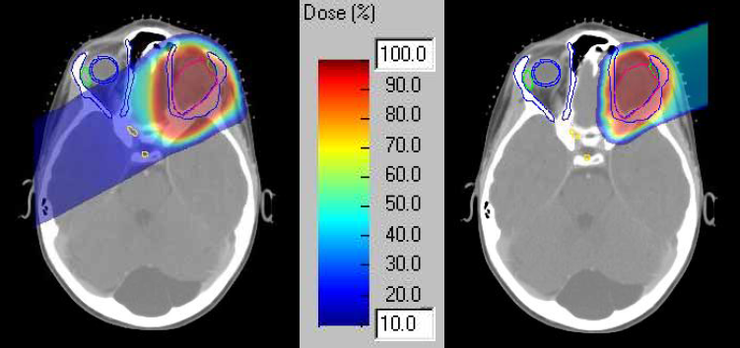
Raggi X Protoni

Slide 23
Vantaggi clinici della protonterapia
(legati alla migliore localizzazione della dose)
Minor dose ai tessuti normali
  Minore tossicità ai tessuti normali
  Migliore radiotolleranza (< interruzioni)
  Migliore integrazione con terapia sistemica
  Riduzione effetti tardivi
Possibile dose-escalation
  Maggior controllo tumorale

Slide 24
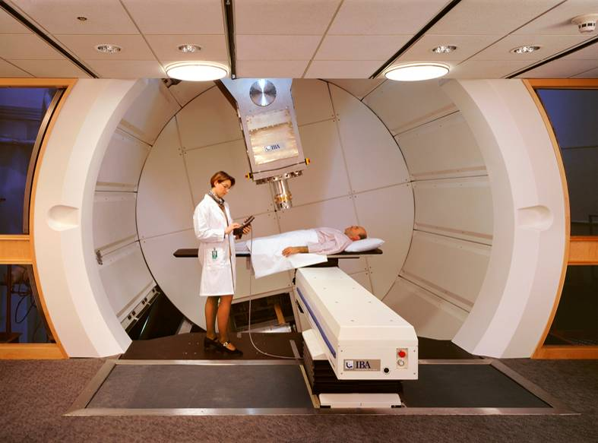
Protonterapia
Ipotesi clinica
Aumentare il controllo tumorale →
> sopravvivenza
Ridurre la tossicità da radioterapia
Quindi aumentare il Therapeutic
Ratio

Slide 25
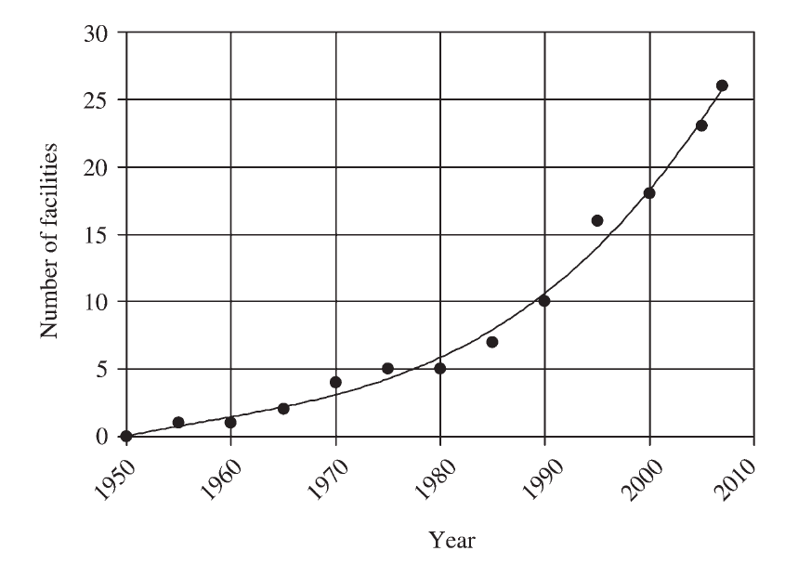
Numero di centri di adroterapia nel mondo
54
Centri
2015

Slide 26

fine 2015
Research institutions
Clinical facilities

Slide 27
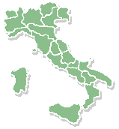
Documento A.I.R.O. 2004
Sulla base dei pazienti potenzialmente trattabili in Italia, è stata stimata la necessità di sviluppare 5 centri distribuiti nel territorio nazionale: uno ogni 8-10 milioni di abitanti

Slide 28
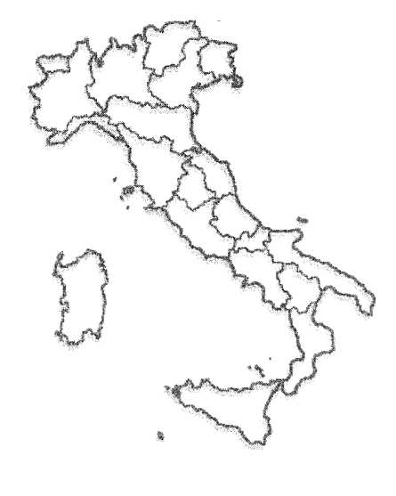

Centri di protonterapia in Italia
TN
CNAO
Mestre
?
TOP
INFN
TOP
TOP
TOP

Slide 29
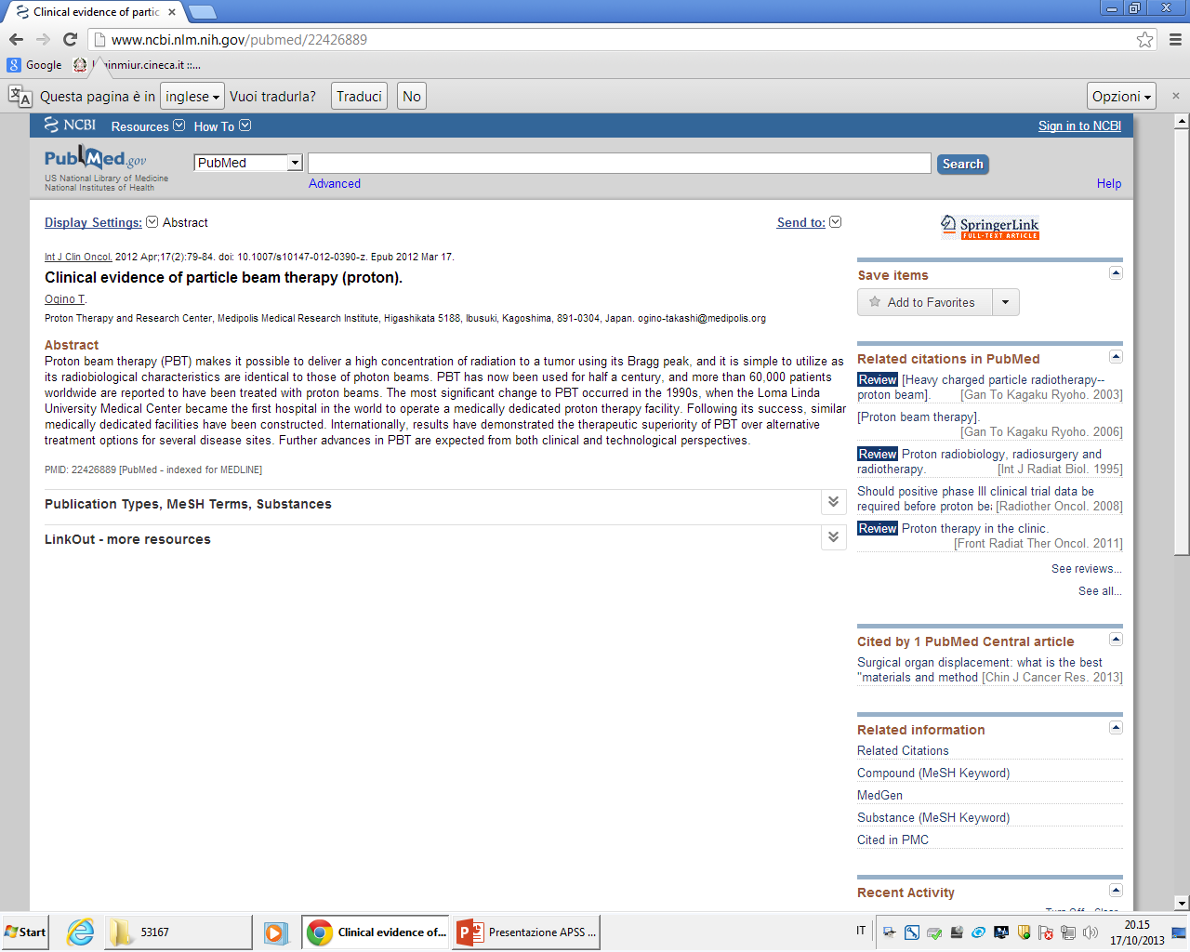

Slide 30
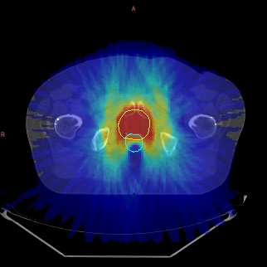
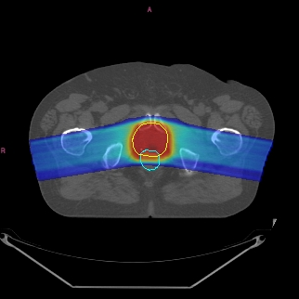
Loggia prostatica
Tomoterapia
IMPT 2 campi
78 Gy
10 Gy
collaborazione ATreP – S. Raffaele, 2009 - 2010
Schwarz M. Radiother Oncol. 2011;98:74-80

Slide 31

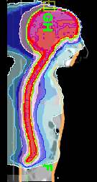
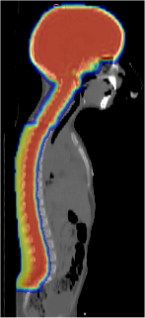
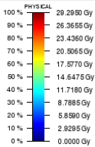

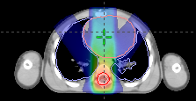
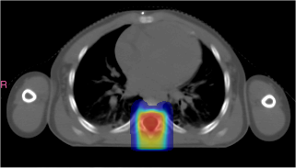
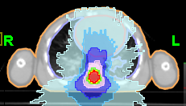

TRATTAMENTO MEDULLOBLASTOMA PEDIATRICO
3DCRT
TOMO
IMPT
%
Gy
Dose
35%
Dose
10%
Dose
0%
Collaborazione con CRO Aviano, 2010
Mascarin M. Tumori 2010;96:316-21
Notes:
We have compared 3DCRT, IMRT, and TOMO CSI. In this example we can see the difference between doses delivered to the anterior organs with respect to the spinal cord.
In this first case, 35% irradiation is delivered to the anterior part of the trunk and abdomen.
In the second case, 20% irradiation is delivered and the best result is obtained with TOMO with only 10% of the dose delivered to those areas.

Slide 32
Enhanced Co-Tolerance: a New Hypothesis
Proton’s reduced dose bath
may reduce the co-morbidity
of radiation and systemic
therapies
It may be possible, using
protons, to deliver a higher
intensity of concomitant chemotherapy
OR - to deliver higher doses with protons in the face of concomitant chemotherapy

Slide 33
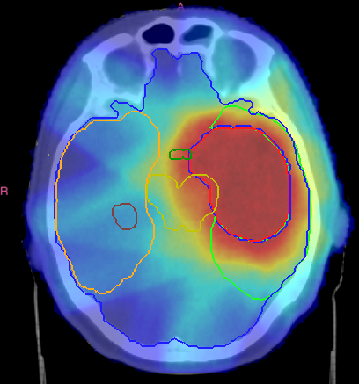

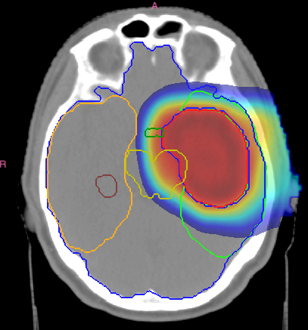
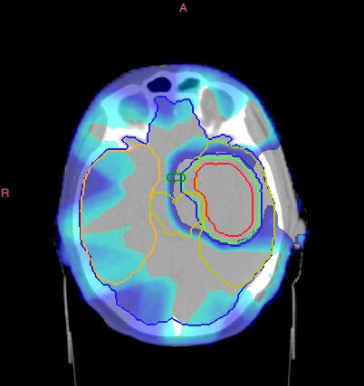


Potenziali vantaggi clinici dei Protoni: LGG
In-Silico
Intensity-modulated Radiation Therapy (IMRT) Vs Intensity-modulated Proton Therapy (IMPT)
In Low-grade Gliomas: A dosimetric study.
Intensity-modulated
photon RT (IMRT)
Intensity-modulated
Proton RT (IMPT)
Differenza: IMRT - IMPT
Amelio et al.
EANO 2012
Update
ASTRO 2013
5 – 20 Gy
20 – 40 Gy
5 – 40 Gy

Slide 34









Potenziali vantaggi clinici dei Protoni: LGG
Piano
VMAT
(Backup)
Piano
con
Protoni

Slide 35

Indicazioni cliniche nella fase di start-up
  Tumori della base cranica e rachide
  Sarcomi
  Neoplasie del capo-collo (parotide, ACC)
  Tumori pediatrici (con/senza sedazione)
  Tumori CNS
  Re-irradiazione

Slide 36
Per finire: alcuni dati / risultati…..
Protonterapia non ancora nei LEA
110 pazienti trattati sino ad ora
Provenienza: 25% TN, 75% altre regioni
2495 sedute erogate senza problemi importanti
Solo un giorno di interruzione terapia (down-time)
Availability circa 98%
Tossicità: nessuna interruzione del trattamento, 5 casi di tossicità acuta di Gr. 3

Slide 37


